Slide 1

ỦY BAN NHÂN DÂN XÃ TỊNH KHÊ
TRƯỜNG TH &THCS TRẦN VĂN TRÀ
Nhiệt liệt chào mừng các em học sinh
MÔN KHOA HỌC TỰ NHIÊN 8
BÀI 5. ĐỊNH LUẬT BẢO TOÀN KHỐI LƯỢNG VÀ
PHƯƠNG TRÌNH HÓA HỌC
Giáo viên: Phạm Tô Ninh

Slide 2


Khi các phản ứng hóa học xảy ra, lượng các chất phản ứng giảm dần, lượng các chất sản phẩm tăng dần. Vậy tổng khối lượng các chất trước và sau phản ứng có thay đổi không?

Slide 3

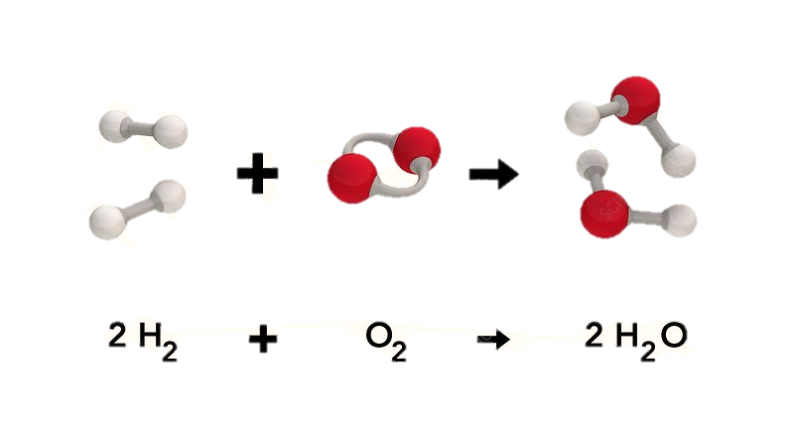
Sơ đồ phản ứng hóa học giữa khí hydrogen và
khí oxygen tạo ra nước

Slide 4

1. Tên các chất phản ứng và sản phẩm.
2. Liên kết giữa các nguyên tử thay đổi như thể nào trước và sau phản ứng? Phân tử nào biến đổi, phân tử nào mới được tạo ra?
3. Trước và sau phản ứng số nguyên tử của mỗi nguyên tố có thay đổi không?
THẢO LUẬN

Slide 5

1. Tên các chất phản ứng và sản phẩm.
2. Liên kết giữa các nguyên tử thay đổi như thể nào trước và sau phản ứng?
Phân tử nào biến đổi, phân tử nào mới được tạo ra?
3. Trước và sau phản ứng số nguyên tử của mỗi nguyên tố có thay đổi không?
Tên các chất phản ứng: khí hydrogen và khí oxygen
Tên sản phẩm: nước
Trước phản ứng: 4 nguyên tử hydrogen liên kết với nhau, 2 nguyên tử oxygen liên kết với nhau.
Sau phản ứng: 2 nguyên tử H liên kết với 1 nguyên tử oxi.
Phân tử H₂ và O₂ bị biến đổi, phân tử H₂O mới được tạo ra.
Trước và sau phản ứng số nguyên tử của mỗi nguyên tố không thay đổi.

Slide 6

Trong quá trình phản ứng hoá học xảy ra, chỉ có
liên kết giữa các nguyên tử thay đổi làm cho phân tử
chất này biến đổi thành phân tử chất khác. Vậy tổng
khối lượng các chất trước và sau phản ứng có bằng
nhau không?
ĐỊNH LUẬT BẢO TOÀN KHỐI LƯỢNG

Slide 7

NỘI DUNG ĐỊNH LUẬT BẢO TOÀN KHỐI LƯỢNG
dd Barium chloride
BaCl₂
dd Sodium sulfate
Na₂SO₄
0
Thí nghiệm
A
B
TRƯỚC PHẢN ỨNG

Slide 8


và
NỘI DUNG ĐỊNH LUẬT BẢO TOÀN KHỐI LƯỢNG
dd Sodium chloride NaCl
và kết tủa trắng
Barium sulfate BaSO₄
Tiến hành thí nghiệm như sau:
dd Sodium sulfate
Na₂SO₄
0
SAU PHẢN ỨNG

Slide 9
PHIẾU HỌC TẬP 1
Có phản ứng hóa học xảy ra không? Nếu có thì dựa vào dấu
hiệu nào?
2. Nêu tên các chất tham gia, các chất sản phẩm của thí nghiệm?
3. Viết phương trình chữ của phản ứng.
4. Nhận xét vị trí của kim cân trước và sau phản ứng?
5. Có nhận xét gì về khối lượng của các chất tham gia và khối
lượng của các chất sản phẩm?

Slide 10
PHIẾU HỌC TẬP 1
Có phản ứng hóa học xảy ra không? Nếu có thì dựa vào dấu hiệu nào?
2. - Nêu tên các chất tham gia, các chất sản phẩm của thí nghiệm?
Viết phương trình chữ của phản ứng.
Nhận xét vị trí của kim cân trước và sau phản ứng?
5. Có nhận xét gì về khối lượng của các chất tham gia và khối lượng của các chất sản phẩm?
Có. Hiện tượng: xuất hiện chất rắn màu trắng
Các chất tham gia: Barium chloride và Sodium sulfate
Các chất sản phẩm: Barium sulfate và Sodium chloride
Barium chloride + Sodium sulfate → Barium sulfate + Sodium chloride
Kim cân vẫn ở vị trí cân bằng.
Khối lượng các chất tham gia bằng khối lượng các chất sản phẩm

Slide 11
Trước phản ứng
4H, 2O
Sau phản ứng:
4H, 2O
Không thay đổi về số lượng, kích
thước của các nguyên tử
Khối lượng được bảo toàn

Slide 12
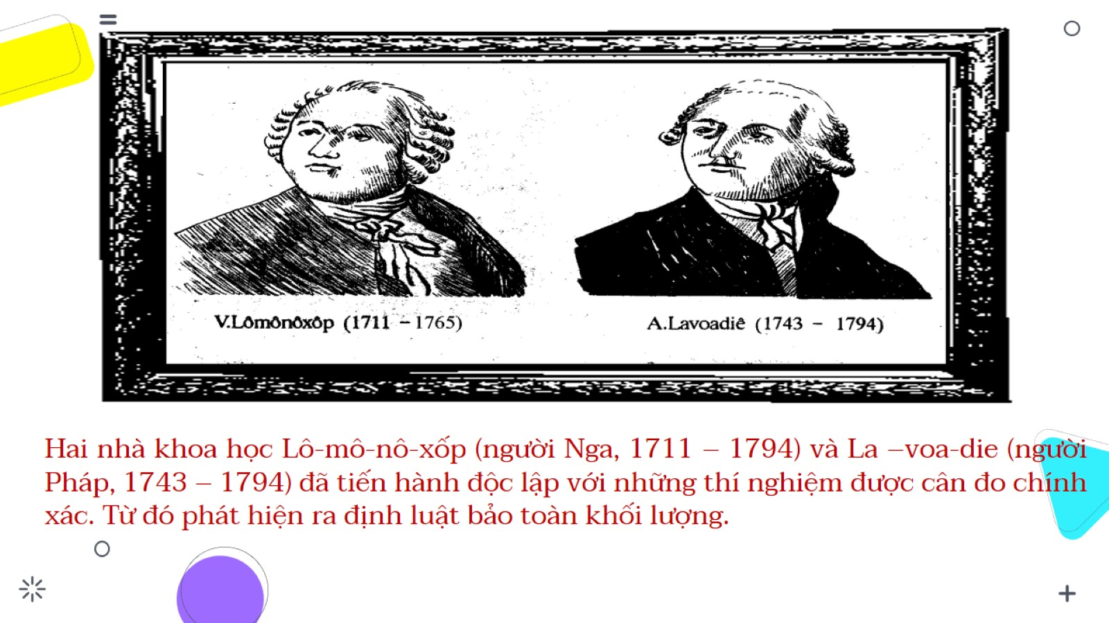

Slide 13

Nội dung Định luật bảo toàn khối lượng:
Trong một phản ứng hóa học, tổng khối lượng của các chất sản phẩm bằng tổng khối lượng các chất tham gia phản ứng.

Slide 14
ÁP DỤNG ĐỊNH LUẬT BẢO TOÀN KHỐI LƯỢNG.
PHIẾU HỌC TẬP 2
Giả sử: A và B là hai chất phản ứng; C và D là hai chất sản phẩm.
A + B → C + D
Nếu áp dụng định luật bảo toàn khối lượng vào phản ứng của thí nghiệm trên, em hãy viết biểu thức khối lượng của phản ứng hóa học: Barium chloride + Sodium sulfate?

Slide 15
PHIẾU HỌC TẬP 2
Phương trình chữ của phản ứng:
Barium chloride + Sodium sulfate → Barium sulfate + Sodium chloride
Công thức về khối lượng:
m _{Barium chloride} + m _{Sodium sulfate}= m _{Barium sulfate} + m _{Sodium chloride}

Slide 16

ÁP DỤNG ĐỊNH LUẬT BẢO TOÀN KHỐI LƯỢNG.
PHIẾU HỌC TẬP 3
Bài 1: Trong phản ứng hóa học ở thí nghiệm trên, cho
biết khối lượng của Sodium sulfate (Na₂SO₄) là 14,2 gam, khối lượng của các sản phẩm:
Barium sulfate (BaSO₄) là 23,3 gam,
Sodium chloride (NaCl) là 11,7 gam.
Hãy tính khối lượng của Barium chloride (BaCl₂) đã phản ứng.

Slide 17
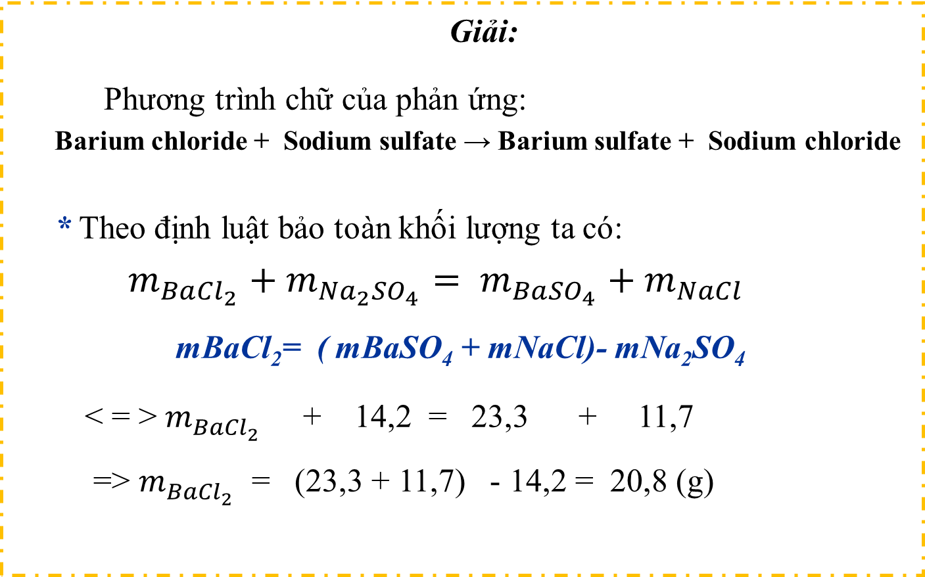
PHIẾU HỌC TẬP 3
Giải:
Phương trình chữ của phản ứng:
Barium chloride + Sodium sulfate → Barium sulfate + Sodium chloride
* Theo định luật bảo toàn khối lượng ta có:
$$m_{{BaCl}_{2}}+m_{{Na}_{2}{SO}_{4}}= m_{{BaSO}_{4}}+m_{NaCl}$$
mBaCl₂= ( mBaSO₄ + mNaCl)- mNa₂SO₄
< = > $m_{{BaCl}_{2}}$ + 14,2 = 23,3 + 11,7
=> $m_{{BaCl}_{2}}$ = (23,3 + 11,7) - 14,2 = 20,8 (g)
Tóm tắt:
mNa₂SO₄ =14,2g
mBaSO₄= 23,3g
mNaCl=11,7g
mBaCl₂= ?

Slide 18
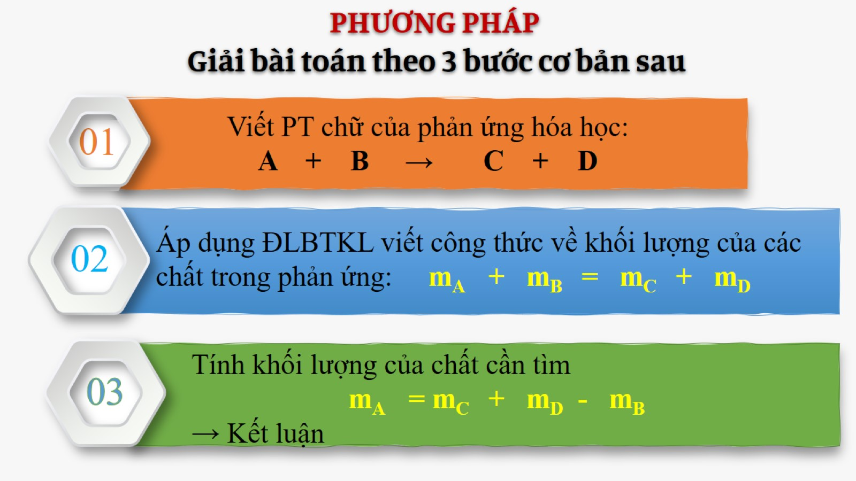
Lưu lý: Trong một phản ứng có n chất, kể cả chất phản ứng và sản phẩm, nếu biết khối lượng của (n-1) chất thì tính được khối lượng của chất còn lại.

Slide 19
LUYỆN TẬP
Đốt cháy hoàn toàn 3,1 gam Phosphorus trong không khí (có khí oxygen), ta thu được 7,1 gam hợp chất diphosphorus pentoxide (P₂O₅).
a. Viết phương trình chữ của phản ứng.
b. Tính khối lượng oxygen đã tham gia phản ứng.
Bài 1
Nung calcium carbonate CaCO₃ thu được 112 kg vôi sống (CaO) và 88 kg khí carbon dioxide (CO₂)
a) Viết phương trình chữ của phản ứng.
b) Tính khối lượng của calcium carbonate đã phản ứng.
Bài 2

Slide 20
LUYỆN TẬP
Bài tập 3: Tính khối lượng Iron sufur( FeS) tạo thành trong phản ứng của Iron (Fe)và Sufur (S), biết khối lượng của Fe và S đã tham gia phản ứng lần lượt là 7 gam và 4 gam.
Bài tập 4:
Đốt cháy hết 9 gam kim loại magnesium (Mg) trong không khí thu được 15 gam hợp chất magnesium oxide (MgO). Biết rằng, magnesium cháy là xảy ra phản ứng với khí oxygen (O₂) trong không khí .
(a) Viết phương trình chữ của phản ứng.
(b) Viết công thức về khối lượng của phản ứng xảy ra.
(c) Tính khối lượng của khí oxygen đã phản ứng.

Slide 21
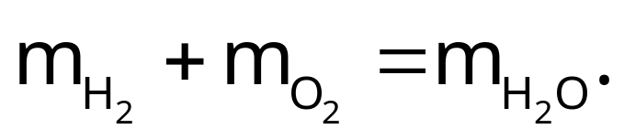
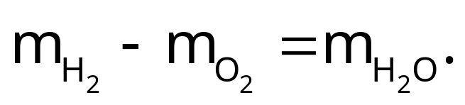

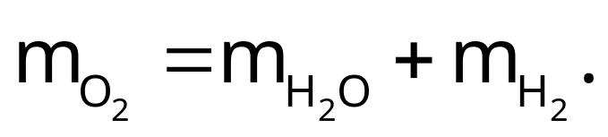
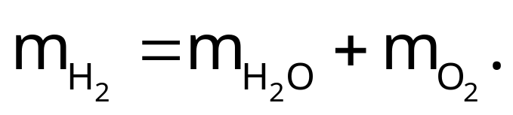
LUYỆN TẬP
Bài 5: Cho khí oxygen tác dụng với khí hydrogen, sau phản ứng thu được nước (H₂O). Theo định luật bảo toàn khối lượng ta có
A. B.
C. D.

Slide 22
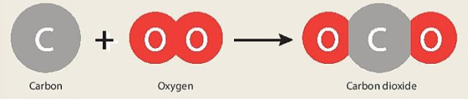
Bài 6
Carbon tác dụng với oxygen theo sơ đồ:
Giải thích tại sao khối lượng carbon dioxide bằng tổng khối lượng carbon và oxygen?

Slide 23
HOẠT ĐỘNG VẬN DỤNG
Calcium carbonate (CaCO₃) là thành phần chính của đá vôi. Khi nung đá vôi xảy ra phản ứng hóa học sau: Calcium carbonate → Calcium oxide + carbon dioxide
Biết rằng khi nung 280 kg đá vôi tạo ra 140 kg calcium oxide (CaO – vôi sống) và 110 kg khí carbon dioxide (CO₂).
(a) Viết công thức về khối lượng của các chất trong phản ứng.
(b) Tính tỉ lệ phần trăm về khối lượng calcium carbonate chứa trong đá vôi.

Slide 24
Nung 5 tấn đá vôi (CaCO₃) thu được 2,8 tấn vôi sống (CaO) và khí carbonic (CO₂).
(a) Viết phương trình chữ của phản ứng xảy ra.
(b) Viết công thức về khối lượng của phản ứng xảy ra.
(c) Tính khối lượng khí carbonic thoát ra.

Slide 25
Nhiệm vụ giao về nhà
Để cải tạo độ chua của 1 vùng đất cần nung 5 tấn đá vôi (CaCO₃) thu được 2,8 tấn vôi sống (CaO) và khí carbon dioxide (CO₂).
(a) Viết phương trình chữ và PTHH của phản ứng xảy ra.
(b) Viết công thức về khối lượng của phản ứng xảy ra.
(c) Tính khối lượng khí carbon dioxide thoát ra.
Bài 1
Vì sao trong cuộc sống và trong trồng trọt người ta sử dụng vôi sống để cải tạo độ chua của đất? Hoàn thành dự án học tập là báo cáo phân tích về ứng dụng của vôi sống trong việc khử chua đất.
Bài 2

Slide 26
Nhiệm vụ giao về nhà
- Nội dung:
+ Trình bày bài giải của bài tập trên
+ Nêu được ứng dụng của CaO
+ Nguyên nhân nào CaO có thể khử chua đất ( thể hiện rõ PTHH)
- Đọc trước nội dung II- Phương trình hóa học.
NHÓM

Slide 27





Cảm ơn quý thầy cô và các em học sinh đã tham dự tiết học này

Slide 28
PHÊ DUYỆT CỦA TỔ CHUYÊN MÔN Tịnh Khê, ngày 15 tháng 10 năm 2025
Giáo viên bộ môn
Nguyễn Thị Thu Hòa Phạm Tô Ninh

